Slide 1
水介质测试系统项目进度汇报
日期：2026-05-19

Slide 2
项目目标与当前状态
目标：落地 Terminal-Station 分布式架构，支持多操作台并行
当前：主框架已完成，联调修复持续推进
进展：关键控制链路与监控链路已可用

Slide 3
近期关键修复（已完成）
1号台继电器命名与图元显示名称统一
电磁阀3/4 地址映射与图元绑定关系修正
自检补齐电磁阀4静态检查与三阀联动步骤
步骤3/4 压力变化显示与绝对值判定逻辑修复

Slide 4
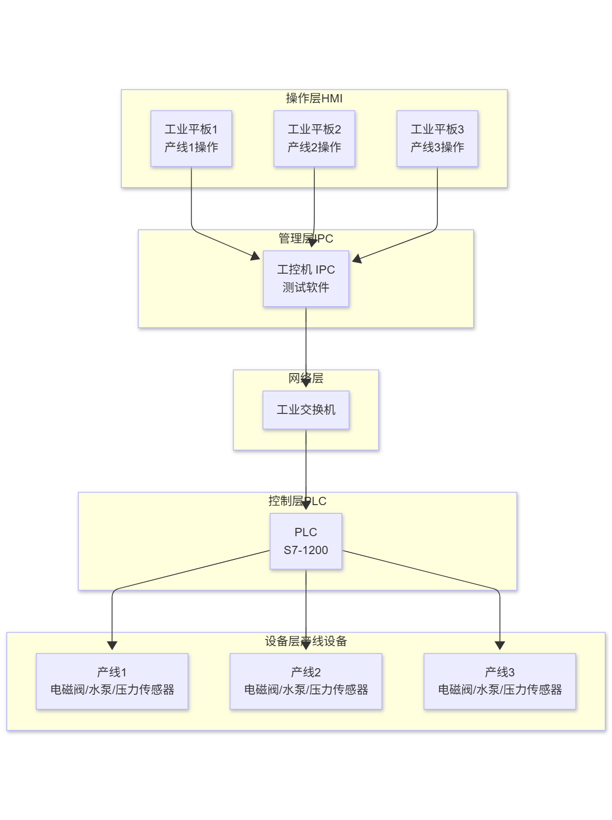
系统界面与架构参考
图：工业控制界面参考

Slide 5
现场接线与部署关系
图：接线图（部署与联调用）

Slide 6
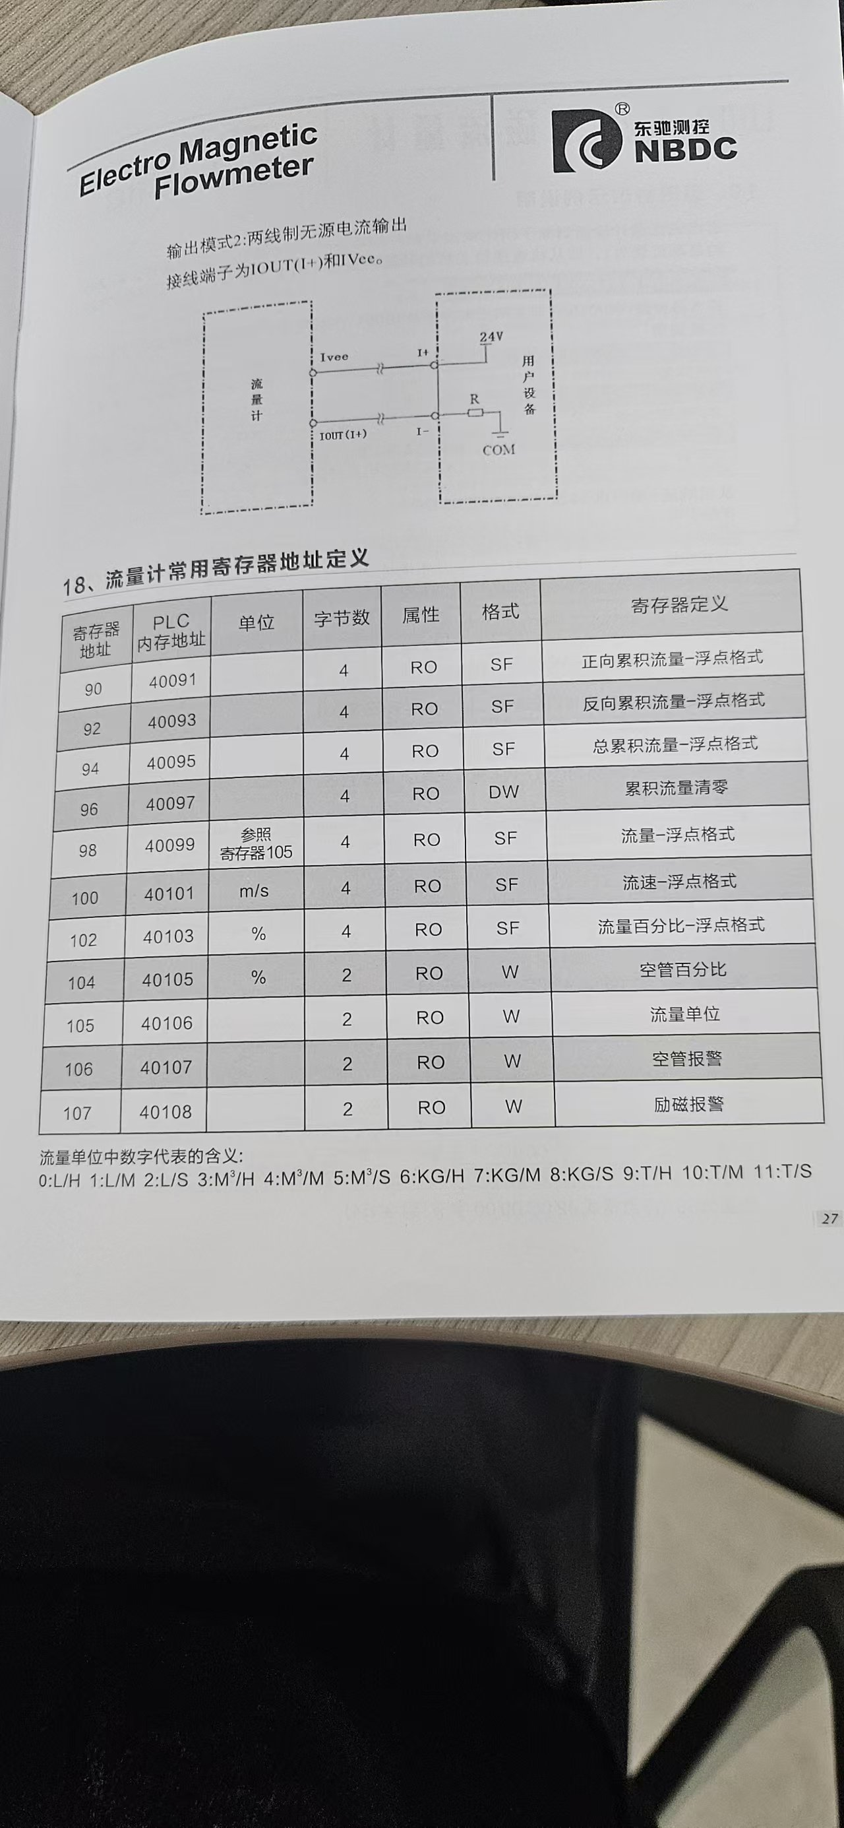
设备侧实物验证（流量计1）
图：现场设备实拍

Slide 7
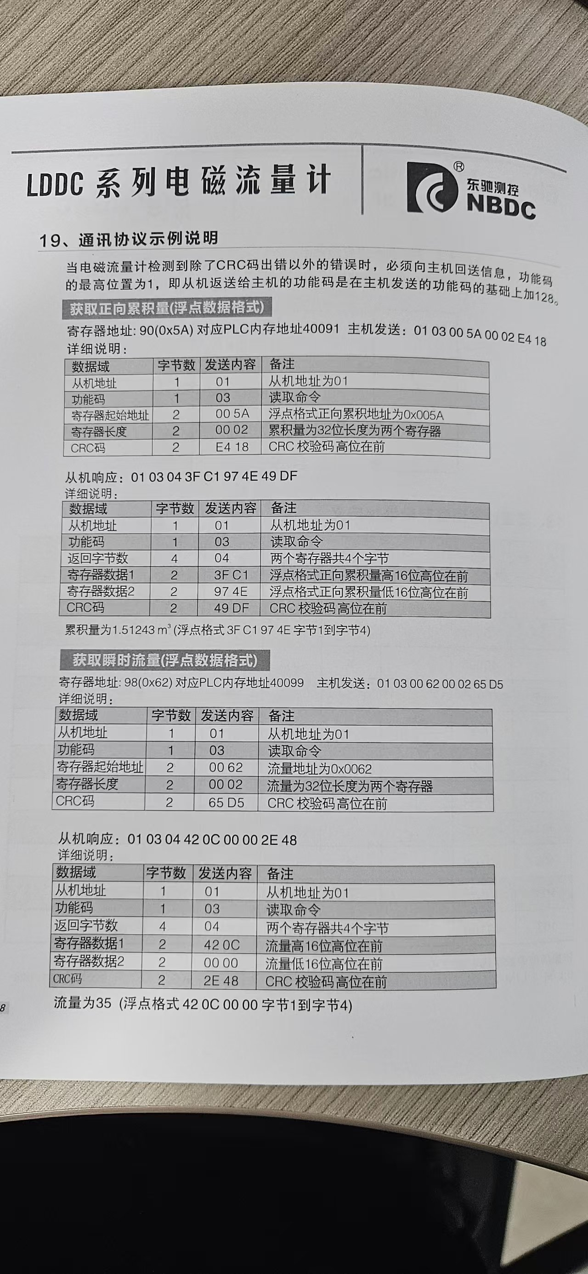
设备侧实物验证（流量计2）
图：现场设备实拍

Slide 8
下阶段计划（2-6周）
完成 Dashboard、PLC连接、Station管理页面可用版本
打通实时数据链路并完善动作日志可追溯
推进稳定性、断连重连与长稳运行验证
形成试运行与验收资料包

Slide 9
结论
项目整体按计划推进，架构方向正确
关键联调问题已建立稳定闭环机制
下一阶段聚焦功能完整度与运行稳定性

